Slide 1

นางสาว วรรณกานต์ ขันอำนาจ 560510658
ระบบติดตามสภาพแวดล้อมภายในอาคาร (Indoor Environmental Monitoring System)
อาจารย์ที่ปรึกษา : อาจารย์ ดร.รัศมีทิพย์ วิตา

Slide 2
ระบบ FRONT END แบ่งเป็น
การลงทะเบียนเซนเซอร์
การจัดการข้อมูลของเซนเซอร์รวมถึงข้อจำกัดต่าง ๆ ทั้งหมด
แสดงหน้าการทำงาน ของเซนเซอร์เมื่อมีการส่งค่าเข้ามาในระบบ

Slide 3

ส่วนของ BACK END แบ่งเป็น
การรับค่าจากเซนเซอร์
ประมวลผลข้อมูล

Slide 4
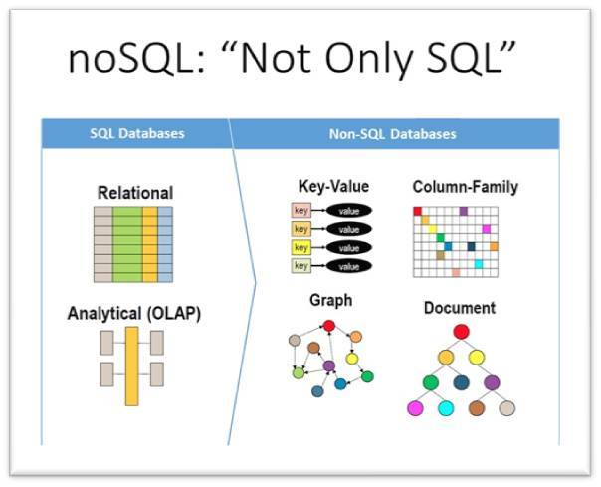
OTHER

Slide 5
ความก้าวหน้าของระบบ
HOME
REGISTRATION
INFORMATION
TRANSACTION

Slide 6
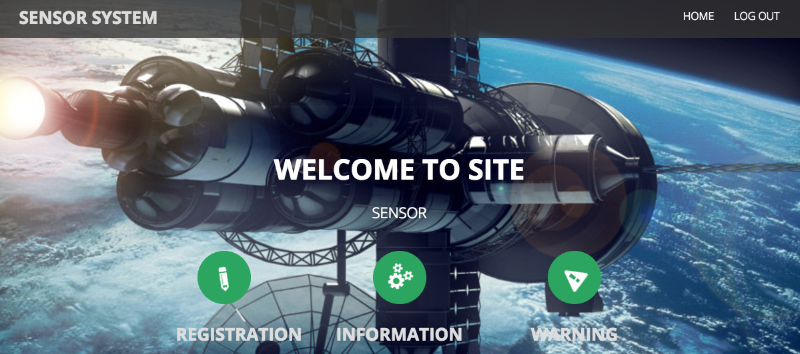
HOME

Slide 7
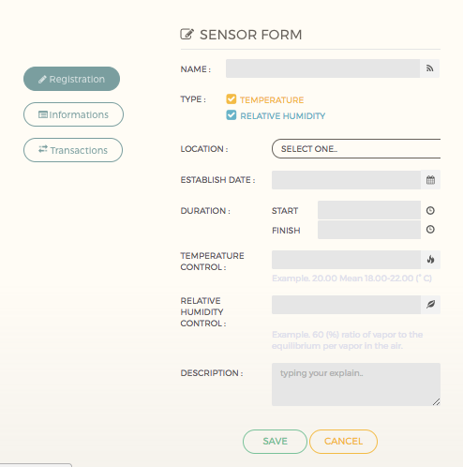
REGISTRATION

Slide 8
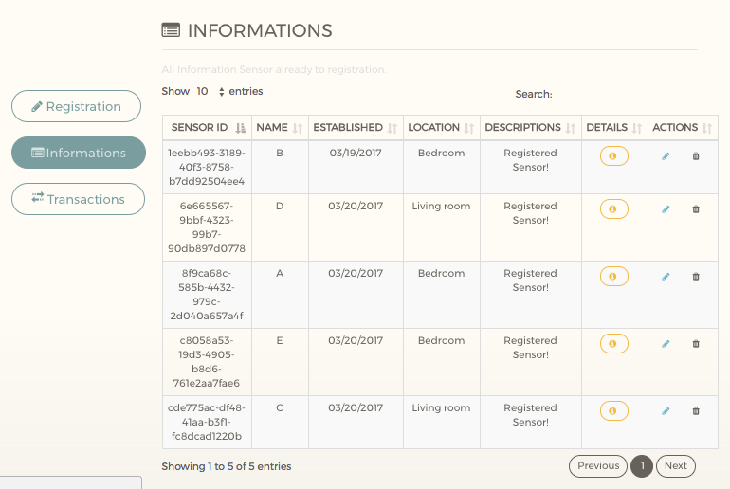
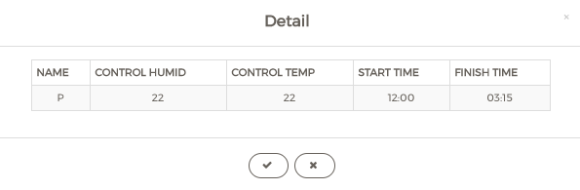
INFORMATION

Slide 9
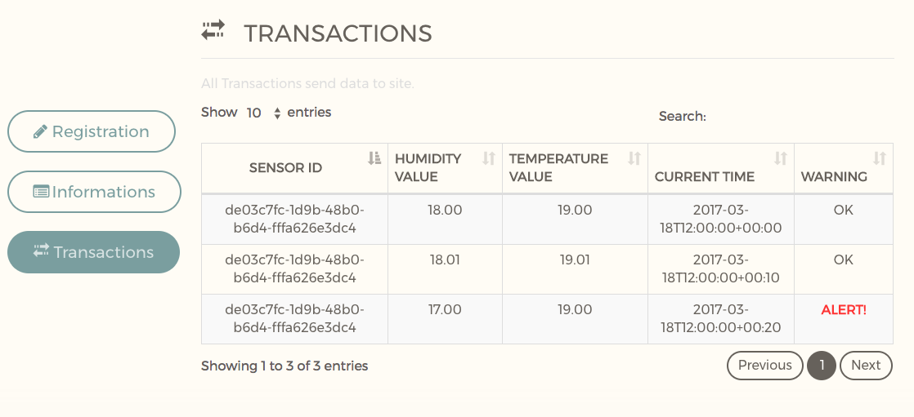
TRANSACTION

Slide 10

ความก้าวหน้าของงานทั้งระบบ
ความสำเร็จของงานโดยภาพรวมร้อยละ 55
คาดว่าจะสอบ 204499 ทันภายในเวลาที่กำหนด
บทที่ 1 ร้อยละ 20
บทที่ 2 ร้อยละ 80
บทที่ 3 ร้อยละ 90
บทที่ 4 ร้อยละ 90
บทที่ 5 ร้อยละ 70

